Slide 1
T.C.
KARABÜK VALİLİĞİ
İl Özel İdaresi
2019 YILI
KÖYDES ÇALIŞMALARI
BİLGİ NOTU

Slide 2
T.C.
KARABÜK VALİLİĞİ
İl Özel İdaresi
KÖYDES GENEL ÖDENEK TABLOSU ( YIL BAZLI )
YILI | ÖDENEĞİ | YILI | ÖDENEĞİ
2005 | 3.071.401,00 | 2012 | 5.244.000,00
2006 | 18.254.000,00 | 2013 | 7.935.000,00
2007 | 17.957.000,00 | 2014 | 5.657.268,00
2008 | 5.141.000,00 | 2015 | 5.979.729,00
2009 | 5.657.000,00 | 2016 | 6.386.339,00
2010 | 12.164.965,00 | 2017 | 15.475.459,00
2011 | 10.237.797,00 | 2018 | 25.792.432,00
2019 |  | 25.735.689,00
170.689.079,00

Slide 3
T.C.
KARABÜK VALİLİĞİ
İl Özel İdaresi
2019 YILI KÖYDES ÖDENEK
İLÇESİ |  | ÖDENEK
MERKEZ |  | 3.183.017,41
EFLANİ |  | 3.262.414,22
ESKİPAZAR |  | 2488.024,95
OVACIK |  | 2.331.472,30
SAFRANBOLU |  | 3.656.957,03
YENİCE |  | 2.607.810,16
ÖZEL İDARE ORTAK ALIM | AKARYAKIT | 7.205.992,92 | 8.205.992,92
 | CBS | 1.000.000,00
TOPLAM |  | 25.735.689,00

Slide 4
T.C.
KARABÜK VALİLİĞİ
İl Özel İdaresi
2019 KÖYDES PROGRAMI PROJE SAYILARI
İLÇESİ | YOL | İÇME SUYU | ATIK SU | SULAMA | TOPLAM
Merkez | 5 | 5 | 0 | 0 | 10
Eflani | 3 | 7 | 0 | 0 | 10
Eskipazar | 3 | 5 | 0 | 1 | 9
Ovacık | 3 | 3 | 0 | 0 | 6
Safranbolu | 2 | 3 | 0 | 0 | 5
Yenice | 4 | 3 | 0 | 0 | 7
TOPLAM | 20 | 26 | 0 | 1 | 47

Slide 5
T.C.
KARABÜK VALİLİĞİ
İl Özel İdaresi
2019 KÖYDES YOL PROGRAM İCMALİ
İLÇESİ | Asfalt ( BSK ) km | Parke (m2) | Nüfus
Merkez | 12.1 | 0 | 3.157
Eflani | 12,3 | 6.000 | 834
Eskipazar | 7,5 | 0 | 2.186
Ovacık | 7 | 10.850 | 2.512
Safranbolu | 12,7 | 0 | 1.249
Yenice | 6,8 | 14.500 | 2.527
TOPLAM | 58,4 | 31.350 | 12.465

Slide 6
T.C.
KARABÜK VALİLİĞİ
İl Özel İdaresi
2019 KÖYDES İÇME SUYU VE KANALİZASYON PROGRAM İCMALİ
İLÇESİ | İÇME SUYU |  |  | KÜÇÜK ÖLÇEKLİ SULAMA
 | KÖY | BAĞLI | NÜFUS | KÖY | BAĞLI | NÜFUS
Merkez | 3 | 7 | 4.428 | 0 | 0 | 0
Eflani | 1 | 9 | 223 | 0 | 0 | 0
Eskipazar | 9 | 9 | 1.942 | 1 | 0 | 273
Ovacık | 2 | 3 | 249 | 0 | 0 | 0
Safranbolu | 3 | 0 | 159 | 0 | 0 | 0
Yenice | 1 | 2 | 270 | 0 | 0 | 0
TOPLAM | 19 | 30 | 7.271 | 1 | 0 | 273

Slide 7
T.C.
KARABÜK VALİLİĞİ
İl Özel İdaresi
ALT HİZMET PROGRAMLARI VE DİĞER İŞLER İTİBARIYLA | Proje Sayısı | Ödeneği (TL)
I - KÖYLERE HİZMET GÖTÜRME BİRLİKLERİ PROJELERİ
Köy Yolları | 20 | 14.365.698,92
Köy İçme Suları | 26 | 2.585.891,53
Küçük Ölçekli Sulama | 1 | 25.000,00
Atık Su | 0 | 0,00
Tüm KHGB'lerin Yönetim Gideri |  | 538.105,62
Tüm KHGB'lerin Müşavirlik Hizmetleri |  | 15.000,00
Ara Toplam (A) | 47 | 17.529.696,07
II - İL ÖZEL İDARESİ PROJELERİ
İl Özel İdaresi Ortak Alım Ödeneği (Asfalt, madeni yağ, akaryakıt, boru, sayısal harita, trafik işaret levhaları, yedek parça, araç kiralama, iş makinası lastiği, etüd proje ve teknik kontrollük ) |  | 8.205.992,93
Ara Toplam (B) | 0,00 | 8.205.992,93
III - İL TOPLAM ÖDENEĞİ (A+B) | 47,00 | 25.735.689,00

Slide 8
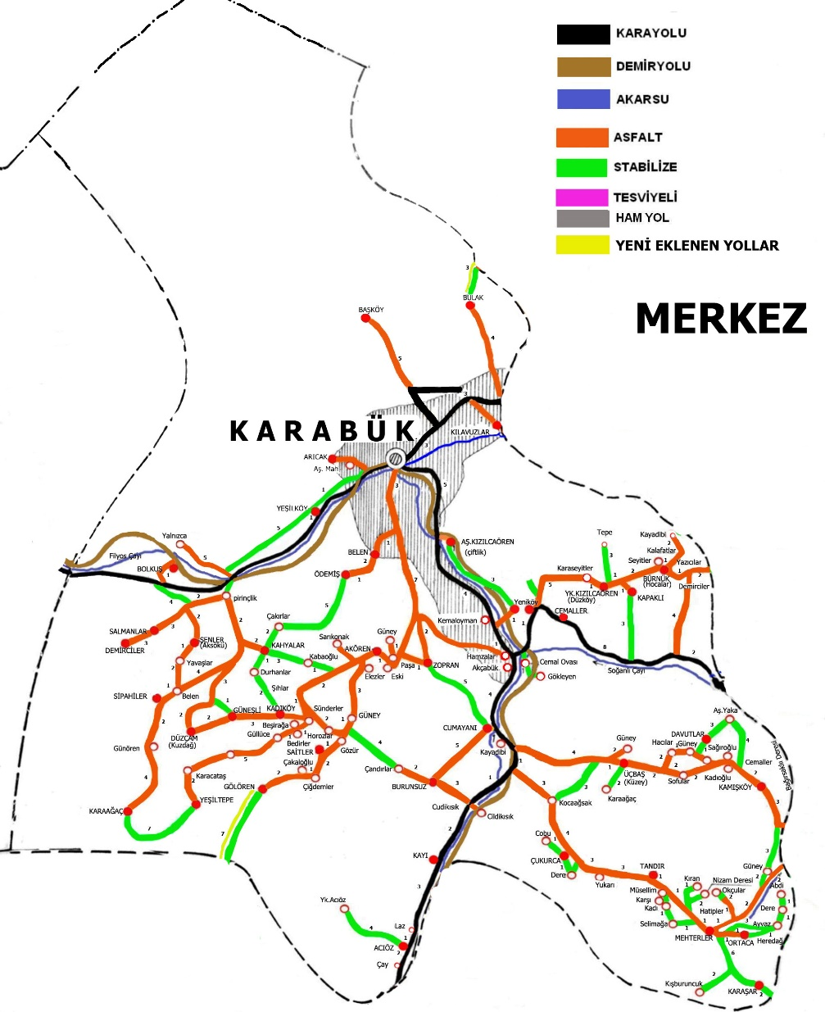
T.C.
KARABÜK VALİLİĞİ
Karabük İl Özel İdaresi

Slide 9
T.C.
KARABÜK VALİLİĞİ
İl Özel İdaresi
MERKEZ İLÇE
KÖY YOLLARI PROJE
Adı | Yeri (köy veya bağlısı) | Açıklama
Kızılcaören-Bürnük Grup Yolu | Yk.Kızılcaören (Merkez)(Karaseyitler)(Tepe) Bürnük, (Demirciler) (Seyitler) (Kalafatlar) (Yazıcılar) (Kayadibi) | 4 Km BSK
Saitler Güney-Gölören Grup yolu | Saitler Köyü (Merkez Mah) Gölören Köyü (Merkez Mahalle) | 4 Km BSK
Burunsuz Köy Yolu | Burunsuz Köyü (Merkez Mahalle) | 3 Km BSK
Ödemiş Köy Yolu | Ödemiş Köyü (Merkez Mahalle) | 1.1 Km BSK
Rotmiks | Akören-Kadıköy- Güneşli-Düzçam Grup Yolu | 10 km Malzemeli Bakım/Rotmix Yama

Slide 10
T.C.
KARABÜK VALİLİĞİ
İl Özel İdaresi
MERKEZ İLÇE
KÖY İÇMESULARI PROJE
Adı | Yeri (köy veya bağlısı) | Açıklama
CEMALLER KÖYÜ İÇMESUYU TERFİ HATTI YAPIM İŞİ | CEMALLER KÖYÜ | DDY PROTOKOL AŞAMASINDA
CUMAYANI KÖYÜ İÇMESUYU TERFİ HATTI YAPIM İŞİ | CUMAYANI KÖYÜ | 28.06.2019 TARİHİNDE İHALESİ YAPILACAK
İÇME SUYU DEPOSU BAKIM ONARIMI | Bolkuş Köyü Merkez Mahalle, Saitler Köyü Güney Mahallesi, Kahyalar Köyü Pirinçlik Mah, Cemaller Köyü Akçabük Mah.
SU ARITMA CİHAZI ALIMI VE MONTAJI | KAHYALAR KÖYÜ ÇAKILLAR MEVKİİ
KİREÇTEN TIKALI İÇMESUYU BORULARININ AÇILMASI VE TEMİZLENMESİ | Acıöz Köyü Çay Mahallesi,Üçbaş Köyü Güney Mah.Mehterler Köyü Merkez Mahalle | YAKLAŞIK MALİYET HAZIR

Slide 11
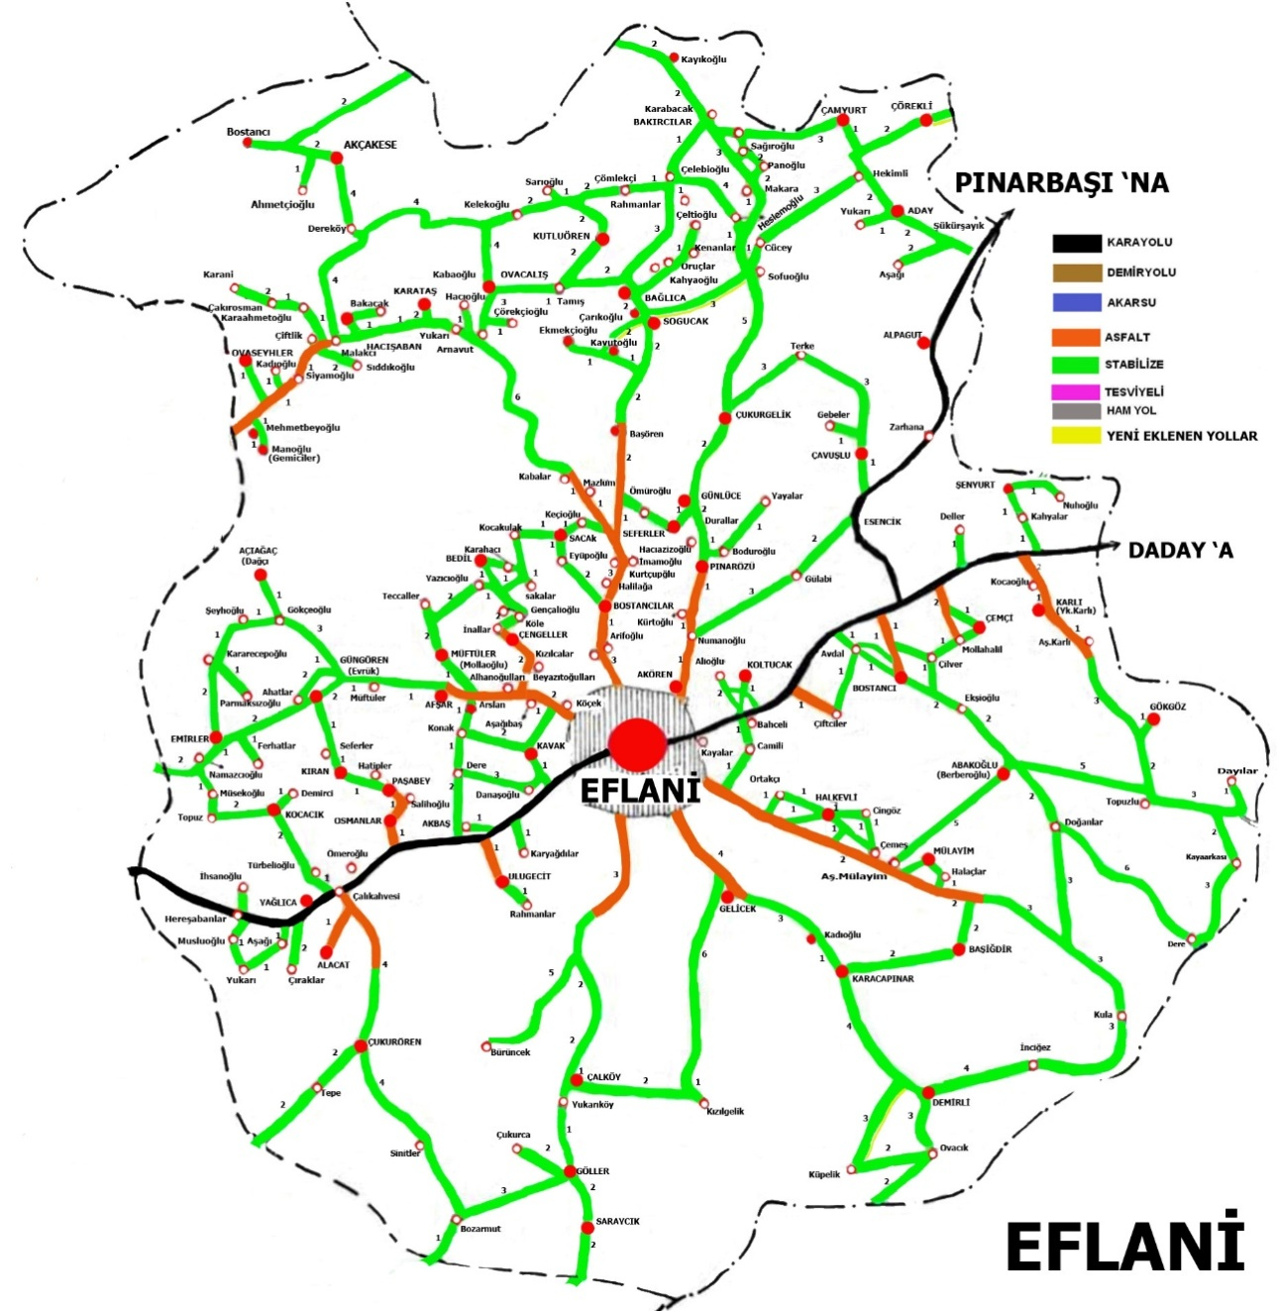
T.C.
KARABÜK VALİLİĞİ
İl Özel İdaresi

Slide 12
T.C.
KARABÜK VALİLİĞİ
İl Özel İdaresi
EFLANİ İLÇE
KÖY YOLLARI PROJE
Adı | Yeri (köy veya bağlısı) | Açıklama
Karlı-Gökgöz Grup yolu | KARLI,YUK.KARLI ,Aş.Karlı,Gocaoğlu-GÖKGÖZ,GÖKGÖZ,Dayılar, Kayabaşı,Topuzlu,Dere | 9 KM BSK
Gelicek-Karacapınar-Demirli Grup Yolu | GELİCEK,GELİCEK- KARACAPINAR,KARACAPINAR, Kadıoğlu,DEMİRLİ,DEMİRLİ, İnciğez,Küpelik,Ovacık | 3,3 KM BSK
Beton Kilitli Parke Taşı Alımı | BAŞİĞDİR,BAŞİĞDİR-BOSTANCI,Avdal | 6.000 m2 KÖYİÇİ YOL

Slide 13
T.C.
KARABÜK VALİLİĞİ
İl Özel İdaresi
EFLANİ İLÇESİ
KÖY İÇMESULARI PROJE
Adı | Yeri (köy veya bağlısı) | Açıklama
Osmanlar-Akbaş ve Dere Mahalleleri İçme Suyu Tesisi | OSMANLAR,Akbaş,Dere | YAKLAŞIK MALİYET TESLİM EDİLDİ
Koltucak Köyü İçme Suyu Tesisi | KOLTUCAK,KÜRT,Alioğlu,Bahçeli,Camili | ENH İZNİ BEKLENİYOR
Günlüce-Ömüroğlu Mahallesi İçme Suyu Tesisi | GÜNLÜCE,Ömüroğlu | PROJE VE YAKLAŞIK MALİYET AŞAMASINDA
Pınarözü-Yayalar İçme Suyu Tesisi | PINARÖZÜ- Yayalar | PROJE VE YAKLAŞIK MALİYET AŞAMASINDA
Halkevli-Ortakçı İçme Suyu Tesisi | HALKEVLİ,Ortakçı | ÇEŞME SİT ALANINDA 2. BİR KAYNAK ARANIYOR
Çal-Kızılgelik İçme Suyu Tesisi | ÇAL,Kızılgelik | PROJE VE YAKLAŞIK MALİYET TESLİM EDİLDİ
Sondaj Yeri Tespiti için Jeofizik Çalışması | ADAY,BAKIRCILAR,ÇAMYURT,EMİRLER, GÜNGÖREN, KAVAK, KIRAN,OVAŞEYHLER | ASGARİ MEVSİMDE ÇALIŞMALARA BAŞLANACAK

Slide 14
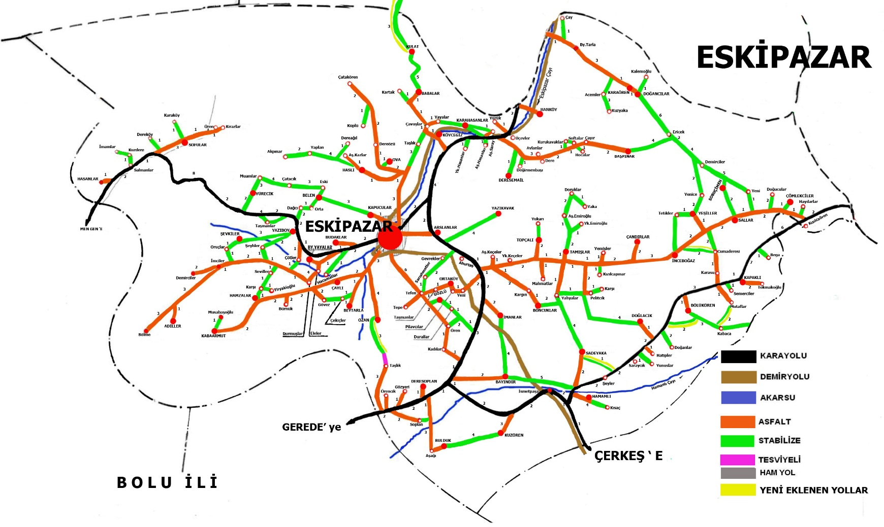
T.C.
KARABÜK VALİLİĞİ
İl Özel İdaresi

Slide 15
T.C.
KARABÜK VALİLİĞİ
İl Özel İdaresi
ESKİPAZAR İLÇESİ
KÖY YOLLARI PROJE
Adı | Yeri (köy veya bağlısı) | Açıklama
SIRT GRUP YOLU | Topcalı, Tamişlar, Boncuklar,Candırlar, İnceboğaz, Salllar, Yeşiller, Söbüçimen ve Çömlekciler | 7.5 Km BSK
Muhtalif Köylerin Alt yapısı için Temel malzeme alım | Üçevler,Dersoplan.Sofular,Hasanlar, Baytarla,Kabaarmut,Yeşillr,Söbüçimen, Tamışlar | ( 10.000 Ton )
Muhtalif Köylerin Alt yapısı için Rokmisk (Yama) Temel malzeme alım | Adiller Hamzalar, Ortaköy,Gözlü Başpınar Karaören Grupları | ( 300.000 Ton )

Slide 16
T.C.
KARABÜK VALİLİĞİ
İl Özel İdaresi
ESKİPAZAR İLÇESİ
KÖY İÇMESULARI PROJE
Adı | Yeri (köy veya bağlısı) | Açıklama
Hanköy, Karahasanlar, Babalar, Üçevler, Köyceğiz Şebeke Yenileme | Hanköy, Karahasanlar,Babalar,Üçevler,Köyceğiz | ASGARİ MEVSİMDE DRENAJ YAPILACAK DRENAJ SONUCUNA GÖRE PROJE HAZIRLANACAK
Hamamlı Köyü İçme Suyu Şebeke Yapımı | Hamamlı,Merkez,İsmetpaşa | PROJE HAZIR YER SAHİPLERİNDEN İZİNLER ALINIYOR
Çaylı Köyü Hamamlı Köyü İçme Suyu Şebeke Yapımı | Çaylı Köyü | PROJE VE YAKLAŞIK MALİYET HAZIR
Babalar Köyü Hamamlı Köyü İçme Suyu Şebeke Yapımı | Babalar Köyü | ASGARİ MEVSİMDE SONDAJ YAPILACAK
Bölükviran Köyü Hamamlı Köyü İçme Suyu Şebeke Yapımı | Bölükviran Köyü | DRENAJ YAPILDI ENH İZNİ BEKLENİYOR

Slide 17
T.C.
KARABÜK VALİLİĞİ
İl Özel İdaresi
ESKİPAZAR İLÇE
KÖY KÜÇÜK ÖLÇEKLİ TARIMSAL SULAMA PROJE
Adı | Yeri (köy veya bağlısı) | Açıklama
ÜÇEVLER KÖYÜ SULAMA KANALI BAKIM ONARIMI | ÜÇEVLER | BAKIM ONARIM

Slide 18
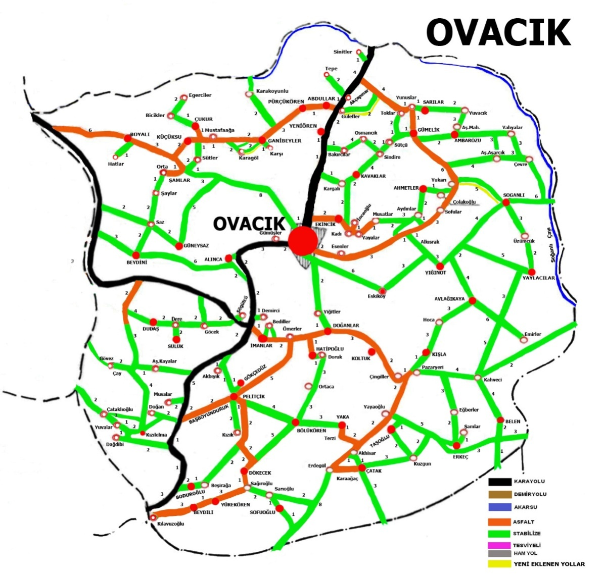
T.C.
KARABÜK VALİLİĞİ
İl Özel İdaresi

Slide 19
T.C.
KARABÜK VALİLİĞİ
İl Özel İdaresi
OVACIK İLÇESİ
KÖY YOLLARI PROJE
Adı | Yeri (köy veya bağlısı) | Açıklama
İmanlar-Pelitçik-Beydili-Dökecek Grup Yolu | Başboyunduruk-Beydili-Boduroğlu-Bölükören-Dökecek-Gökçedüz-Pelitçik-Sofuoğlu-Yürekören | 5,5 km BSK
Boyalı-Küçüksu-Abdullar Grup Yolu | Abdullar-Boyalı-Çukur-Ganibeyler-Küçüksu-Pürçükören-Şamlar | 1,5 km BSK
Muhtelif Köylere Parke Yapım İşi | Belen-Çatak-Gümelik-Güneysaz-Hatipoğlu-Pürçükören-Sofuoğlu-Taşoğlu-Yaylacılar | 10.850 m2

Slide 20
T.C.
KARABÜK VALİLİĞİ
İl Özel İdaresi
OVACIK İLÇESİ
KÖY İÇMESULARI PROJE
Adı | Yeri (köy veya bağlısı) | Açıklama
Kışla Köyü 100 m³ Depo Yapımı | Pazaryeri Mevkii | PROJELER BİTTİ YAKLAŞIK MALİYET AŞAMASINDA
İmanlar Köyü İsale Hattı Yapım İşi | Merkez ve Ömerler Mevkii | PROJELER BİTTİ YAKLAŞIK MALİYET AŞAMASINDA
Sofuoğlu Köyü Drenaj ve Kaptaj Yapımı | Merkez ve Sarıoğlu Mevkii | DRENAJ İÇİN ASGARİ MEVSİM BEKLENİYOR

Slide 21
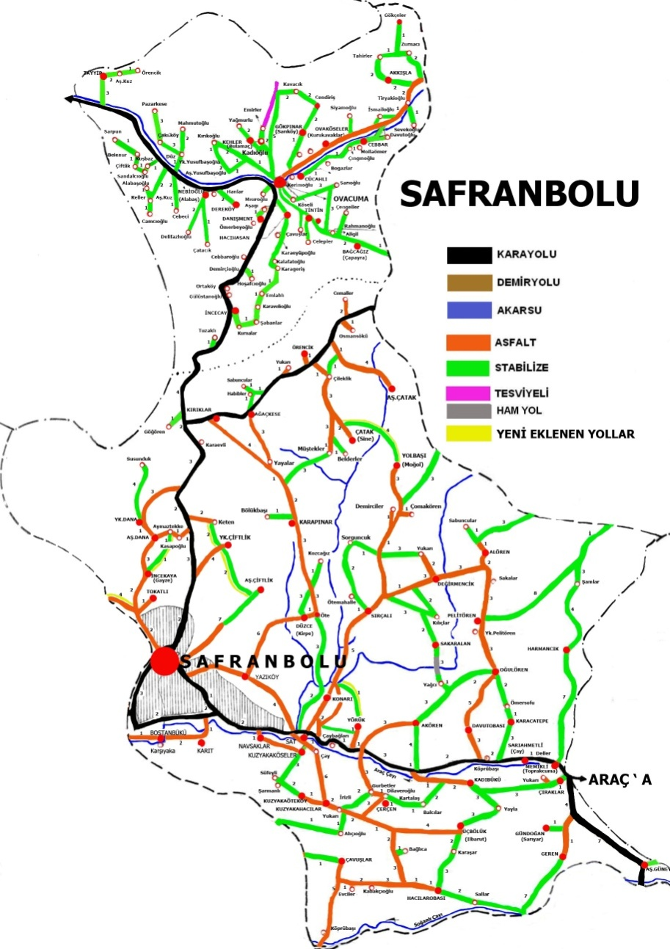
T.C.
KARABÜK VALİLİĞİ
İl Özel İdaresi

Slide 22
T.C.
KARABÜK VALİLİĞİ
İl Özel İdaresi
SAFRANBOLU İLÇESİ
KÖY YOLLARI PROJE
Adı | Yeri (köy veya bağlısı) | Açıklama
KARAPINAR DÜZCE | Yazıköy,Düzce,Karapınar, Ağaçkese | 6.6 Km BSK
ÇAVUŞLAR-HACILAROBASI | Çavuşlar,Hacılarobası | 6,1 Km BSK

Slide 23
T.C.
KARABÜK VALİLİĞİ
İl Özel İdaresi
SAFRANBOLU İLÇESİ
KÖY İÇMESULARI PROJE
Adı | Yeri (köy veya bağlısı) | Açıklama
KADIBÜKÜ 75M3 BETONARME DEPO VE 2450 M ŞEBEKE YAPIMI | MERKEZ | PROJE HAZIR ORMAN İZNİ BEKLENİYOR
YOLBAŞI İSALE YAPIMI VE TERFİ HATTI YAPIMI | MOĞOL | PROJE VE YAKLAŞIK MALİYET TESLİM EDİLDİ İHALE AŞAMASINDA
OVAKÖSELER 30 M3 BETANARME DEPO,ŞEBEKE YAPIMI,TERFİ HATTI,TERFİ BİNASI VE GÜNEŞ ENERJİ SİSTEMİ | CENDİRİŞ | PROJE VE YAKLAŞIK MALİYET HAZIR ENH VE ORMAN İZNİ BEKLENİYOR

Slide 24
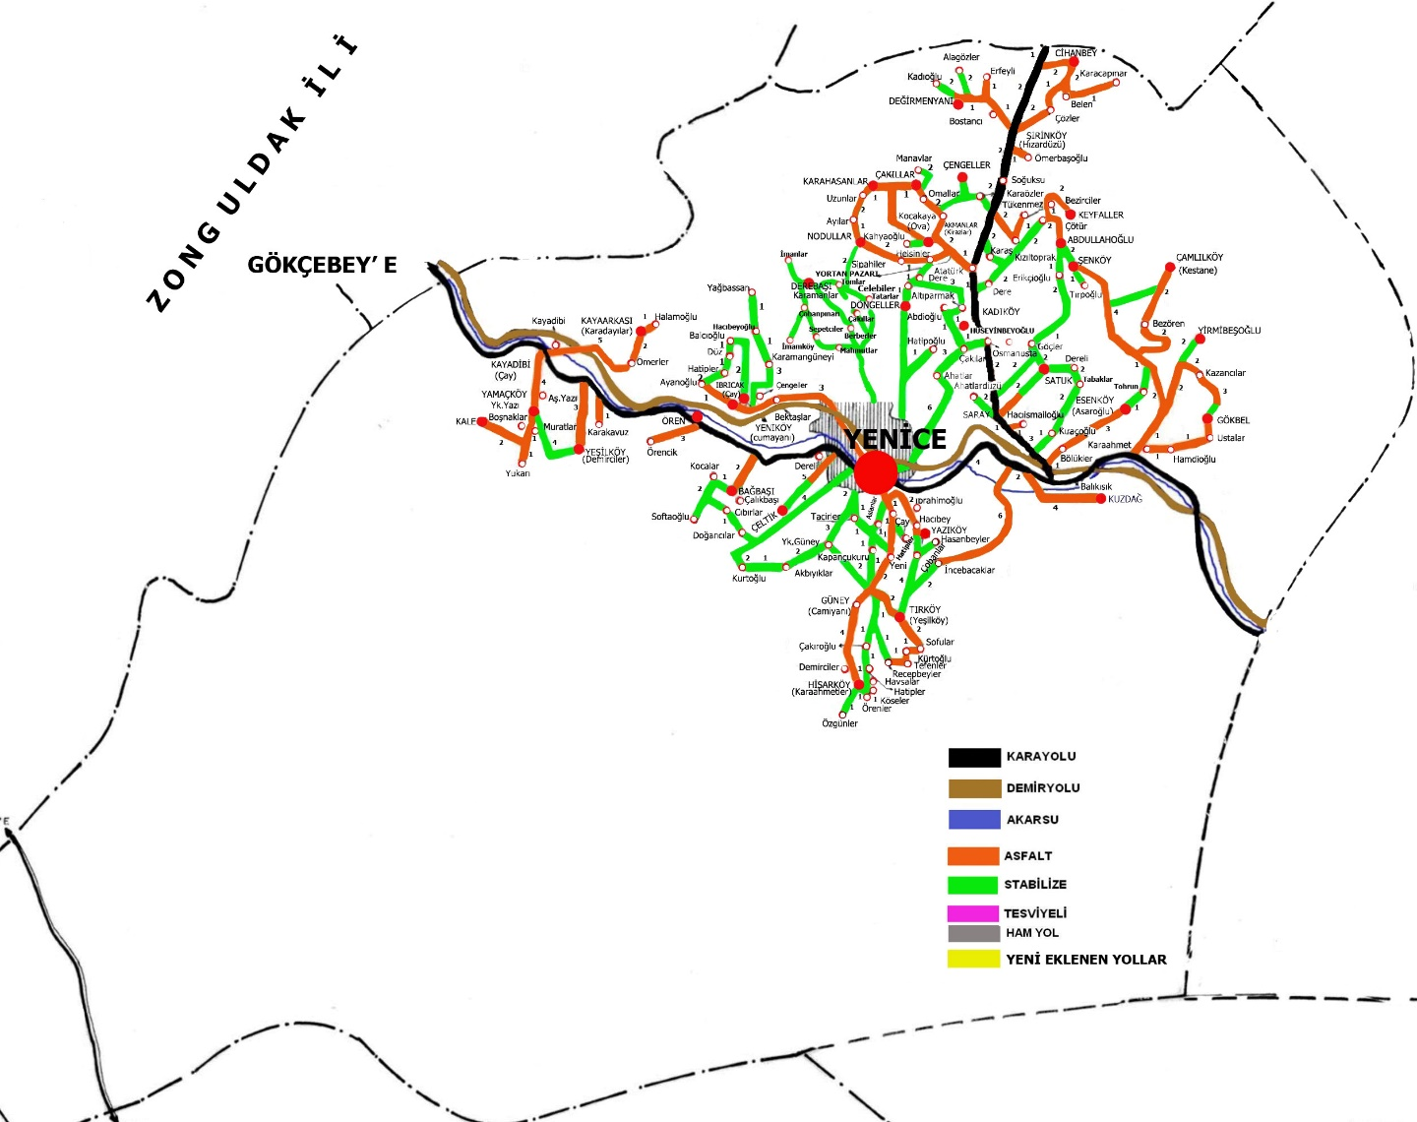
T.C.
KARABÜK VALİLİĞİ
İl Özel İdaresi

Slide 25
T.C.
KARABÜK VALİLİĞİ
İl Özel İdaresi
YENİCE İLÇESİ
KÖY YOLLARI PROJE
Adı | Yeri (köy veya bağlısı) | Açıklama
Akmanlar Köyü Kızıltopraklar-Tükenmezler Mah. Yolu | Kızıltoprak-Tükenmezler Mah | 2 Km BSK
Yazıköy İncebacaklar Mah.Yolu | İncebacaklar Mah. | 2.1 Km BSK
Cihanbey Köyü Merkez-Belen-Karapınar Mah. Yolu | Merkez-Belen-Karapınar Mah | 2.7 Km BSK
Muhtelif Köy Yolları | Kayaarkası(Halemoğlu Mah.)-Ibrıcak(Merkez Mah.)-Tır(Merkez Mah.)-Yamaç(Aşağı Mah.)-Hisar(Çakıllar Mah.)-Şirinköy(Merkez Mah.)-Saray(Merkez Mah.)-Değirmenyanı(Alagözler Mah.)-Gökbel Merkez Mah.)-Derebaşı(Merkez Mah.)-Keyfallar (Merkez Mah.)-Yirmibeşoğlu (Kazancılar Mah.)-Abdullahoğlu (Merkez Mah.) | 14.500m2

Slide 26
T.C.
KARABÜK VALİLİĞİ
İl Özel İdaresi
YENİCE İLÇESİ
KÖY İÇME SULARI PROJE
Adı | Yeri (köy veya bağlısı) | Açıklama
ABDULLAHOĞLU KÖYÜ 10 M3 BETONARME DEPO VE İSALE HATTI YENİLEME | Abdullahoğlu Köyü Erikçioğlu Mah. | YAKLAŞIK MALİYET TESLİM EDİLDİ İHALE AŞAMASINDA
AKMANLAR KÖYÜ 100 M3 BETONARME DEPO YAPIMI | Akmanlar Köyü Merkez Mah
YEŞİLKÖY KÖYÜ 50 M3 BETONARME DEPO YAPIMI | YEŞİLKÖY Köyü Karakavuz Mah

Slide 27
T.C.
KARABÜK VALİLİĞİ
İl Özel İdaresi
2018 YILI
KÖYDES DEVAM EDEN İŞLER LİSTESİ

Slide 28
T.C.
KARABÜK VALİLİĞİ
İl Özel İdaresi
2018 YILI DEVAM EDEN İŞLER LİSTESİ
MERKEZ İLÇE İÇME SUYU YATIRIMLARI
Yeri (köy veya bağlısı) | İŞİN MAHİYETİ | Açıklama
Bürnük köyü kalafatlar mah. | Terfi hattı yapım işi | Memba tahsis çalışmaları devam ediyor
EFLANİ İLÇESİ İÇME SUYU YATIRIMLARI
Yeri (köy veya bağlısı) | İŞİN MAHİYETİ | Açıklama
Mülayim köyü | Şebeke yapım işi | Yaklaşık maliyet teslim edildi
Başiğdir köyü | Depo bakım onarım işi | Yaklaşık maliyet teslim edildi

Slide 29
T.C.
KARABÜK VALİLİĞİ
İl Özel İdaresi
2018 YILI DEVAM EDEN İŞLER LİSTESİ
ESKİPAZAR İLÇESİ İÇME SUYU YATIRIMLARI
Yeri (köy veya bağlısı) | İŞİN MAHİYETİ | Açıklama
İmanlar köyü | 50 m3 depo 2 adet kollektör binası ve 2000 mt. İçmesuyu hattı yapım işi. | Bitti
Boncuklar köyü Pelitcik mah. | Enerji nakil hattı proje yapımı ve enerji nakil hattı yapım işi. | Projeler onaylandı elektrik geçici kabul aşamasında.(%95)
YENİCE İLÇESİ İÇME SUYU YATIRIMLARI
Yeri (köy veya bağlısı) | İŞİN MAHİYETİ | Açıklama
Değirmenyanı Köyü Merkez Mahallle | İçmesuyu İsale ve Terfi Hattı | Yaklaşık maliyet teslim edildi

Slide 30
T.C.
KARABÜK VALİLİĞİ
İl Özel İdaresi
2018 YILI DEVAM EDEN İŞLER LİSTESİ
OVACIK İLÇESİ YOL YATIRIMLARI
Yeri (köy veya bağlısı) | İŞİN MAHİYETİ | Açıklama
Ambarözü,Belen,Çatak,Güneysaz,pürçükören,Sarılar,Sofuoğlu,soğanlı,Sülük, Taşoğlu,Yaylacılar Köyleri | Muhtelif Köylere Kilitli Parke alım işi | % 30 Fesih Edildi Yeniden İhalesi Yapılacak
2018 YILI DEVAM EDEN İŞLER LİSTESİ
YENİCE İLÇESİ YOL YATIRIMLARI
Yeri (köy veya bağlısı) | İŞİN MAHİYETİ | Açıklama
Keyfallar Abdullahoğlu Gurup yolu Çeltik Köy yolu | Muhtelif Köylere Menfez Borusu Alım İşi | % 80 Devam Ediyor

